Slide 1
YJK-V5版本钢结构设计新增功能
霍文婷
2023.02
北京盈建科软件股份有限公司

Slide 2
目录
目录
CONTENT
钢结构建模及计算新增内容详解 钢结构施工图新增内容详解 网架网壳设计新增内容详解 钢结构设计问题解答
01
02
03
04

Slide 3
一.钢结构建模及计算新增内容详解

Slide 4
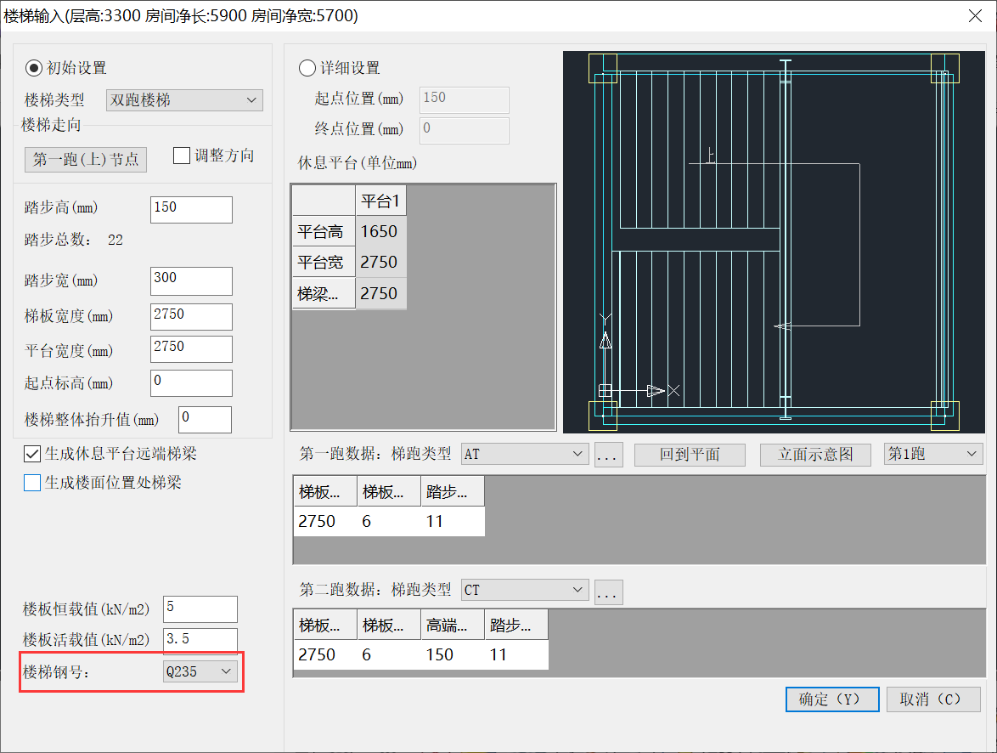
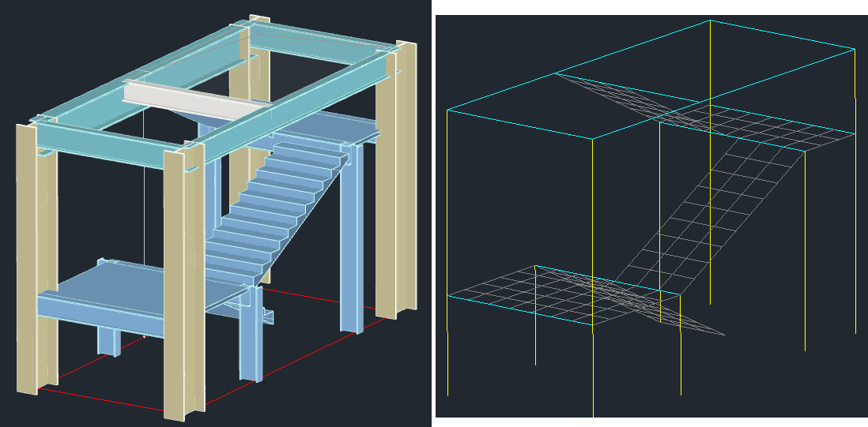
1.1建模-新增钢楼梯建模
可布置双跑、三跑钢楼梯
可计算钢楼梯的刚度

Slide 5
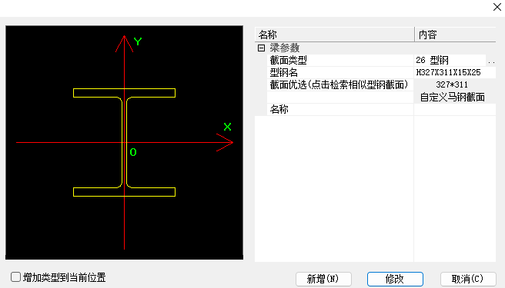
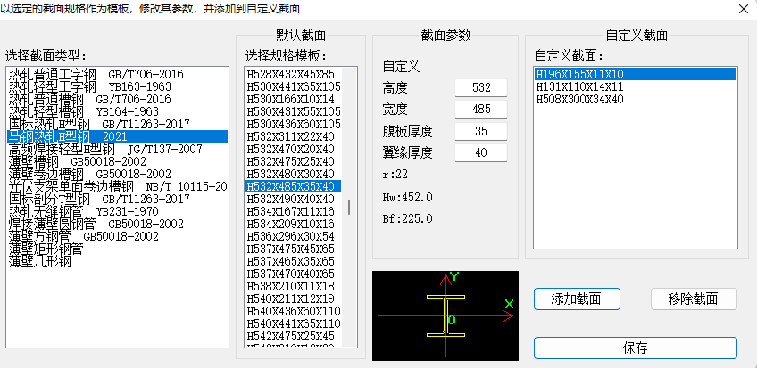
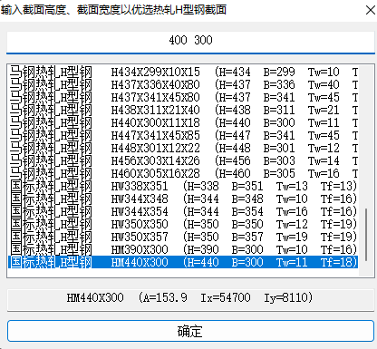
1.2建模-新增丰富标准型钢库-马钢热轧H型钢
自定义截面
YJK型钢库增加了马钢热轧H型钢上千种截面规格；
支持自定义马钢型钢截面；
提供了截面优选功能；
实腹式、格构式支持马钢截面选用。
上千种
截面规格
输入截面H和W
优选截面尺寸

Slide 6
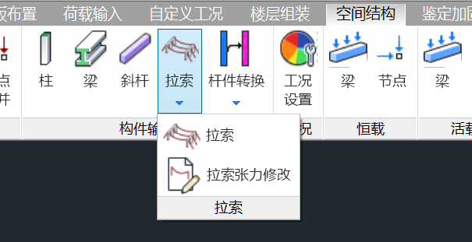
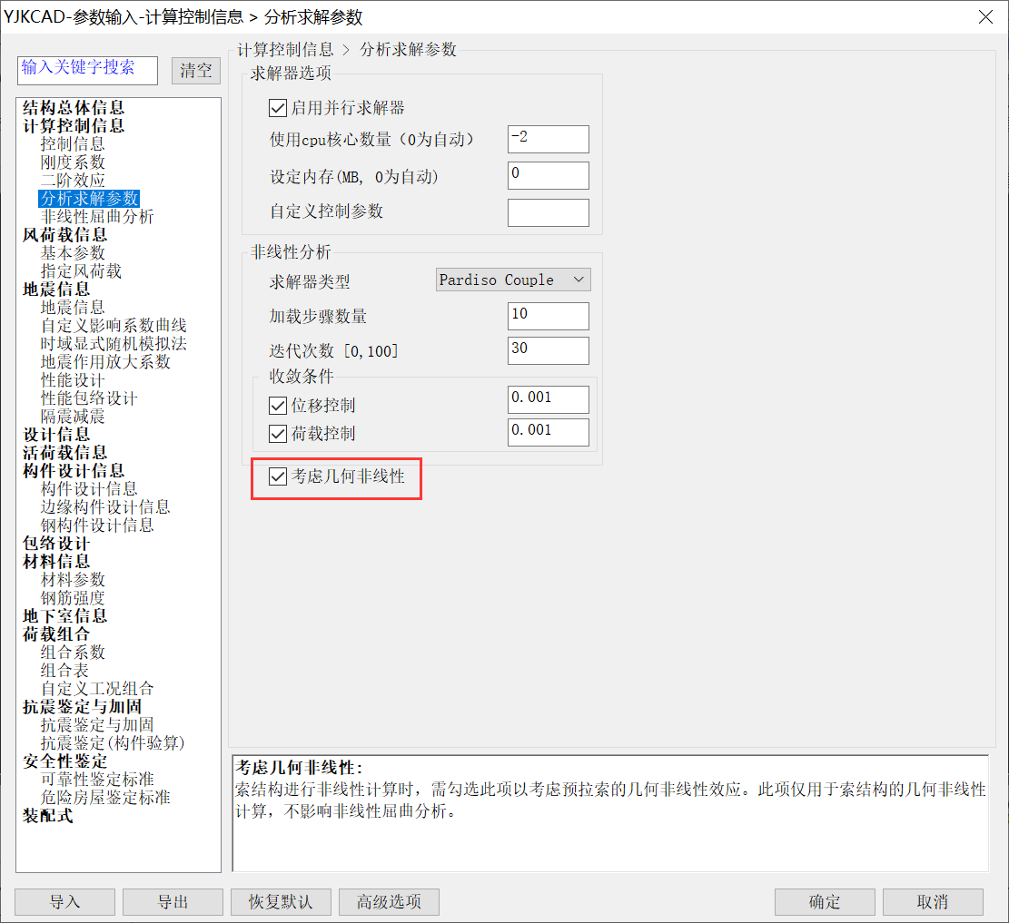
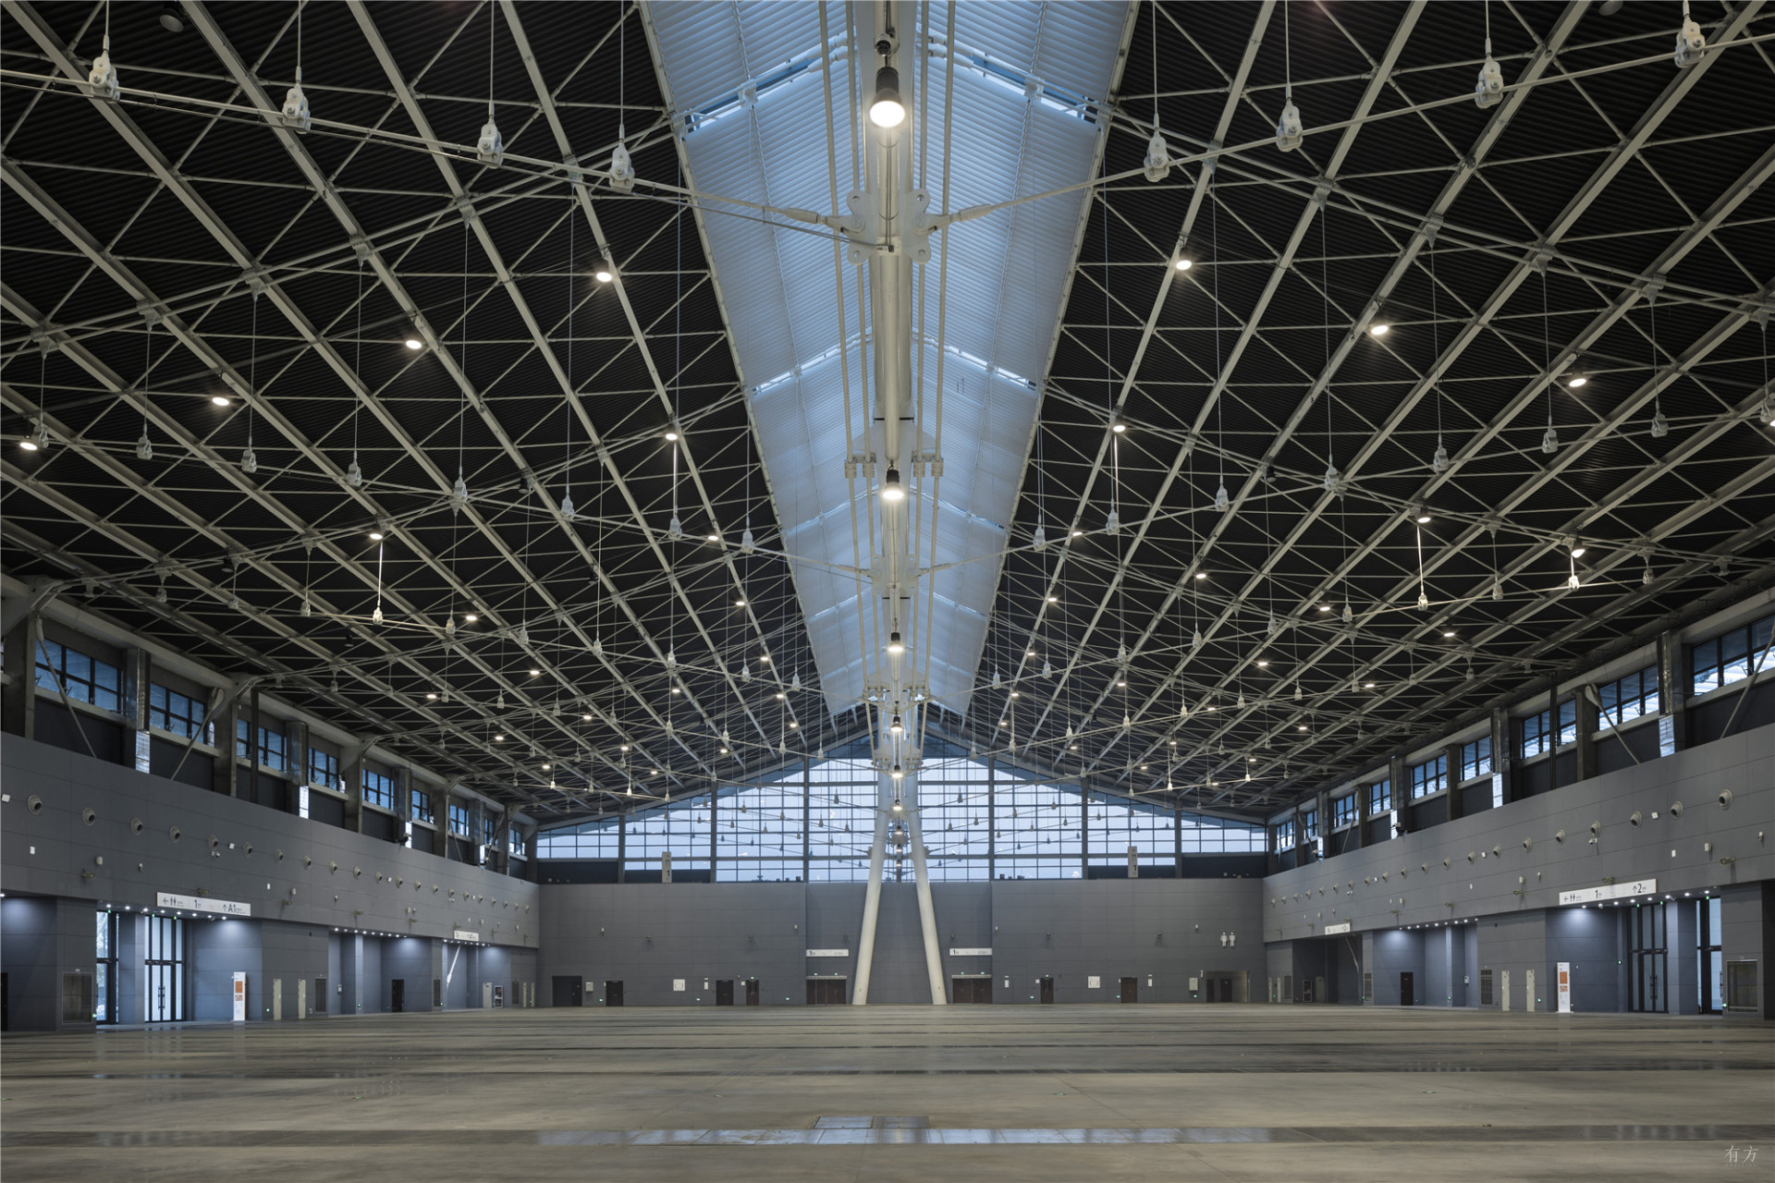
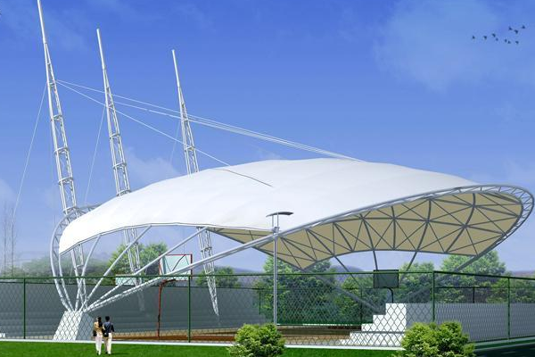
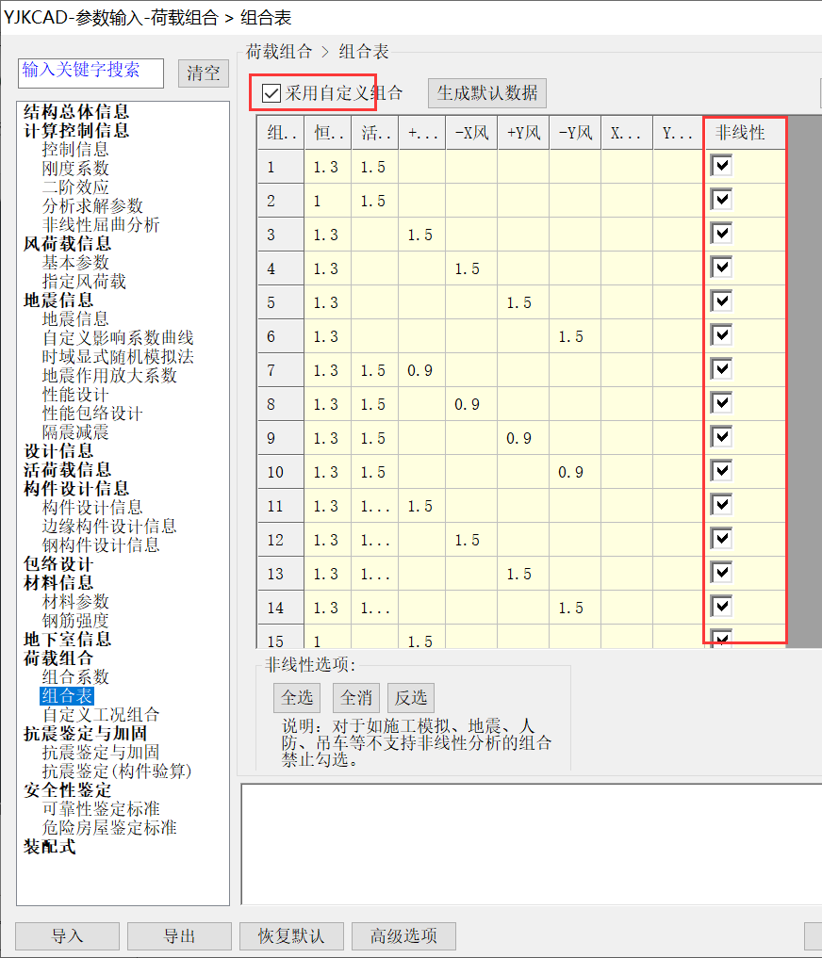
1.3建模-斜杆布置增加索属性输入
索单元的力学模型基本假定:
1.索只能承受拉力,不能承受压力和弯矩 ;
2.索是线弹性材料。
参数信息包括索直径、索类型、强度等级和弹性模量
计算自动考虑几何非线性影响
设计结果模块给出拉索三维位移图
按照《索结构技术规程》进行索应力验算

Slide 7
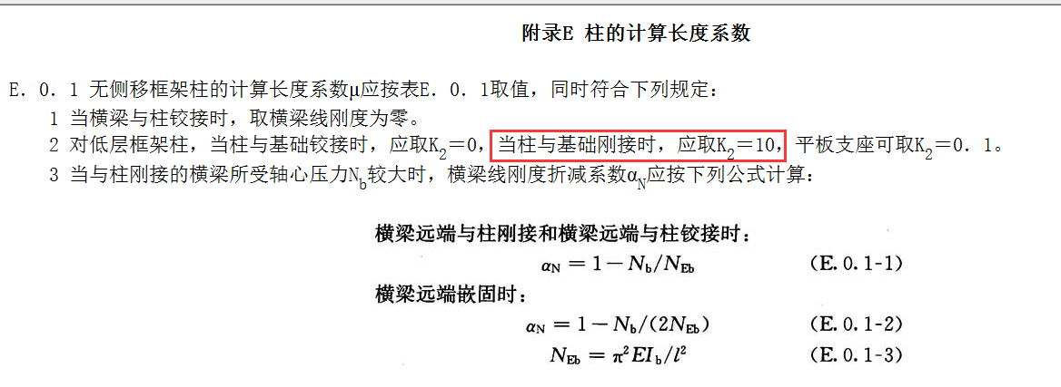
1.4计算-增加选项“钢柱计算书长度系数考虑嵌固端”
当勾选时，并在总信息参数中填写了嵌固端层号，程序计算柱长系数按照柱底与基础刚接，按《钢标》附录E中K2=10考虑。

Slide 8
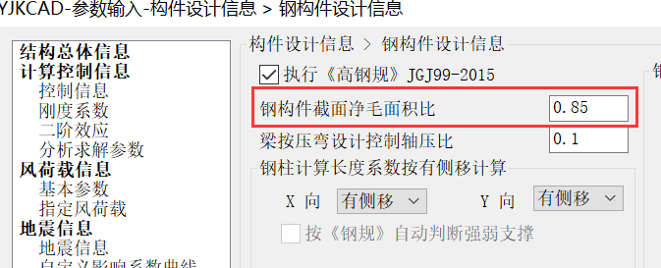
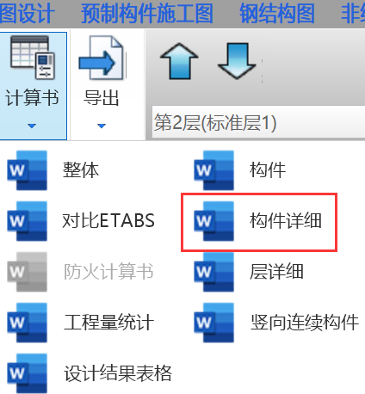
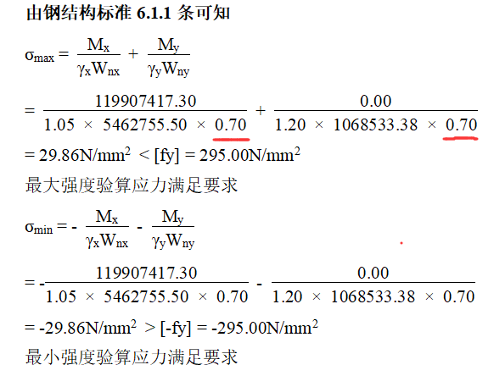
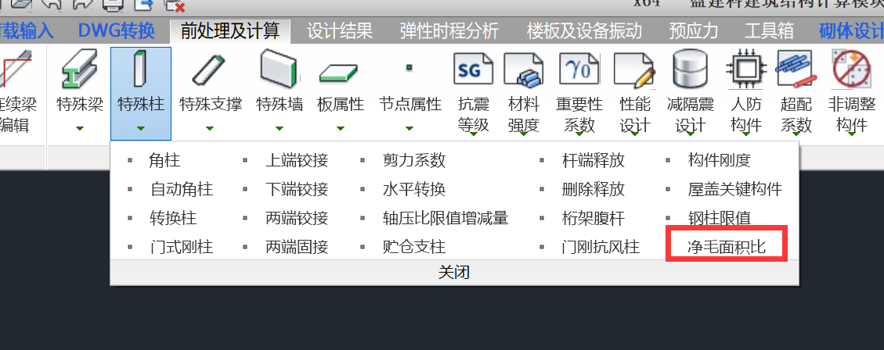
1.5计算-增加构件级“净毛面积比”
特殊柱、特殊梁和特殊支撑下增加构件级“净毛面积比”指定，影响钢柱、钢梁、钢支撑强度验算结果。

Slide 9
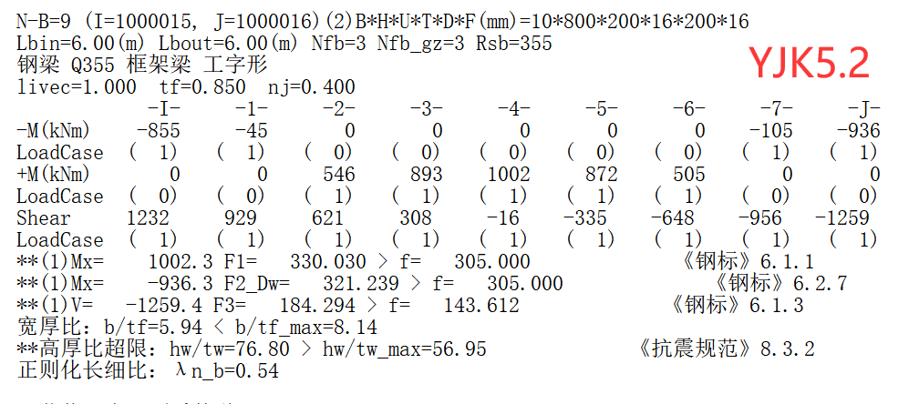
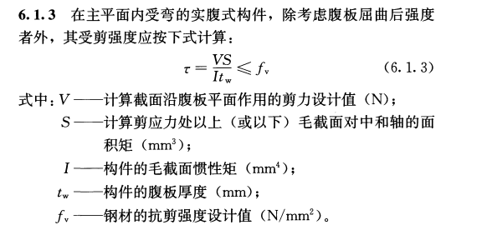
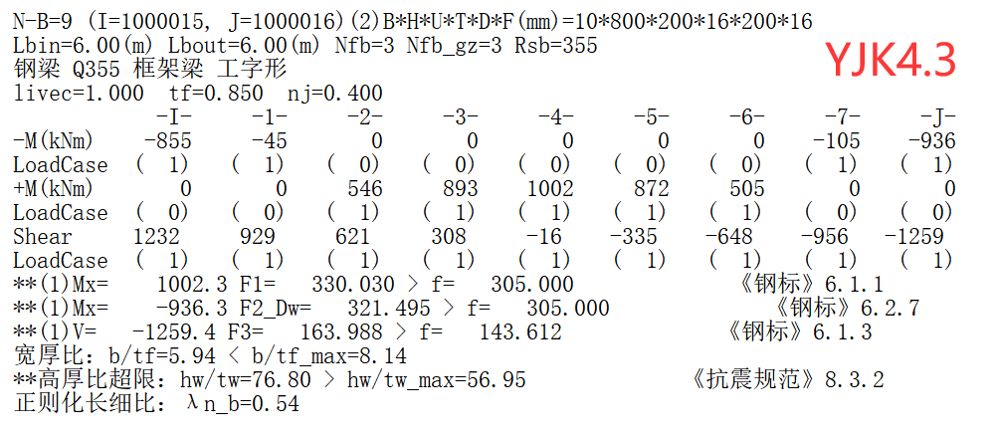
1.6计算-修改钢梁抗剪验算方式
之前程序钢梁抗剪验算按照剪力除以腹板面积计算，现按照《钢结构设计标准》第6.1.3条公式考虑面积矩详细计算。

Slide 10
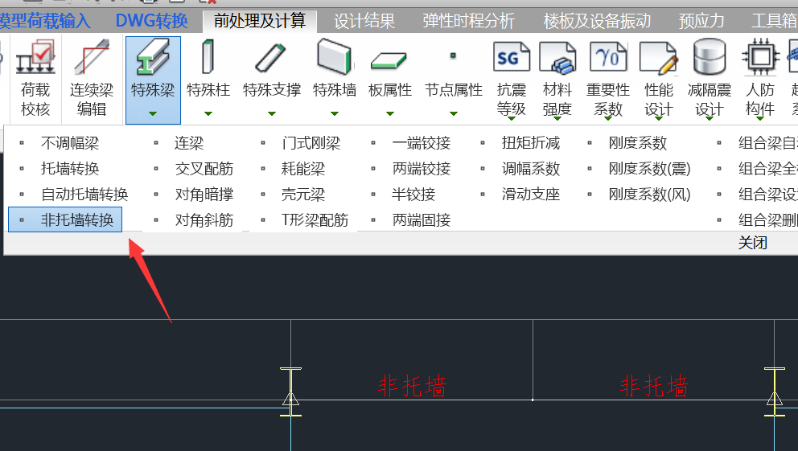
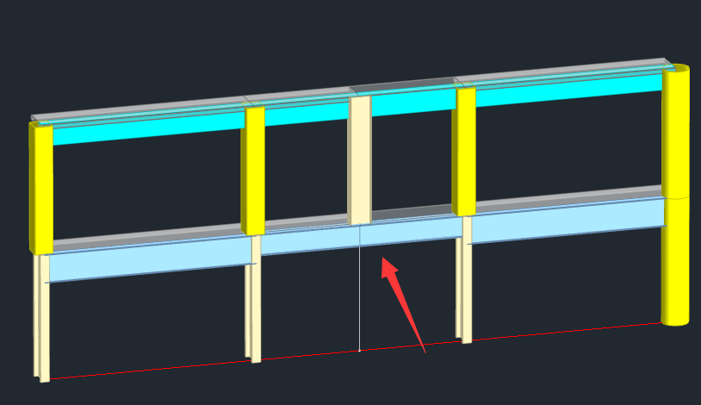
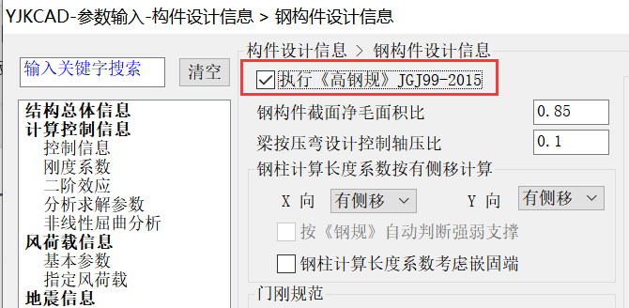
1.7计算-转换梁地震内力自动放大
按照《高钢规》7.1.6条，程序对于同时满足:
1 定义转换梁属性，
2 勾选《高钢规》，
对地震内力自动放大1.5倍。
构件信息

Slide 11
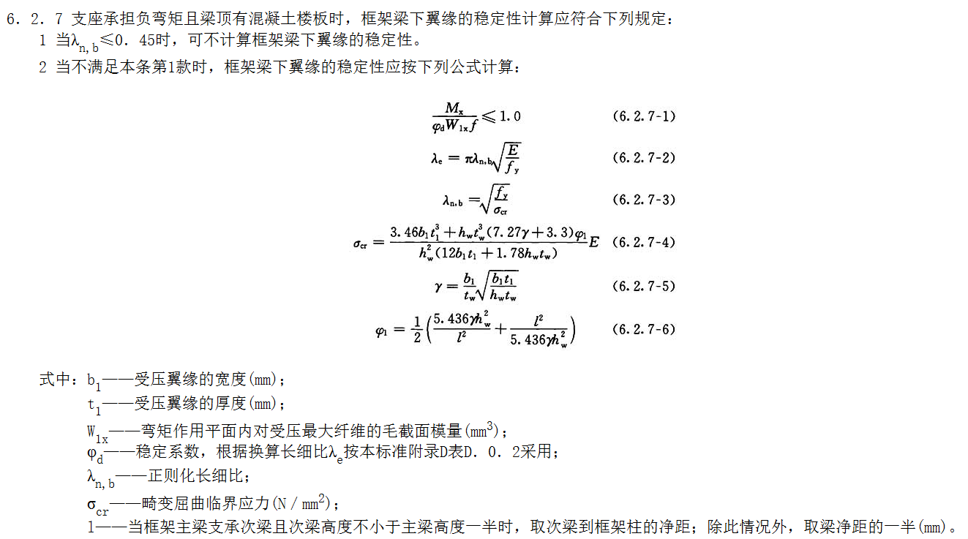
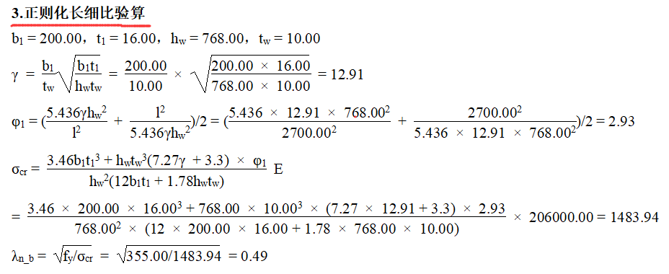
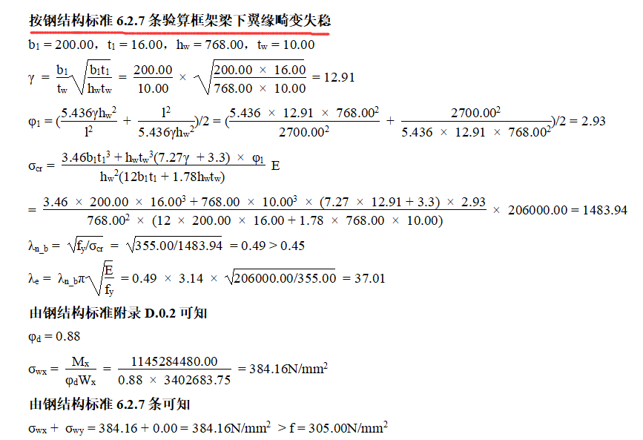
1.8计算-正则化长细比改进
框架梁正则化长细比计算中取到的L跨度，依据《钢标》6.2.7条改进为梁净长
构件详细计算书中增加正则化长细比详细计算过程输出
构件详细计算书中增加按照钢标6.2.7条要求，验算框架梁下翼缘畸变失稳

Slide 12
二.钢结构施工图新增内容详解

Slide 13
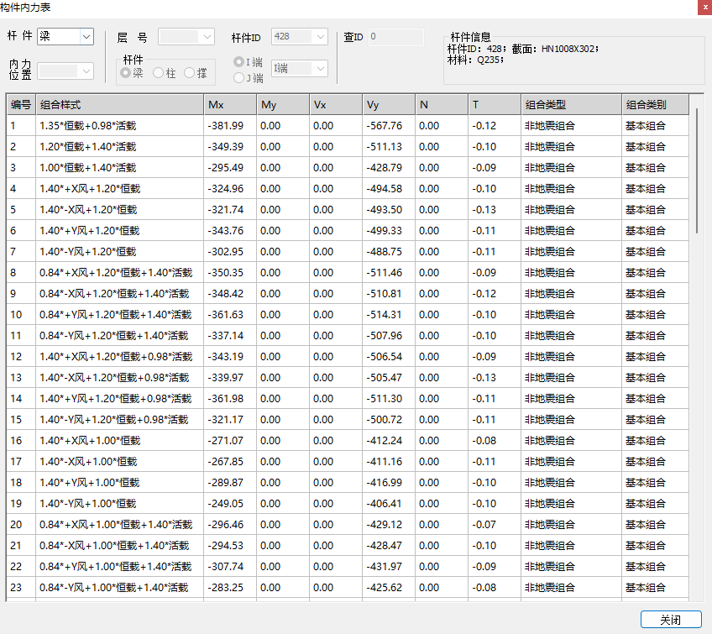
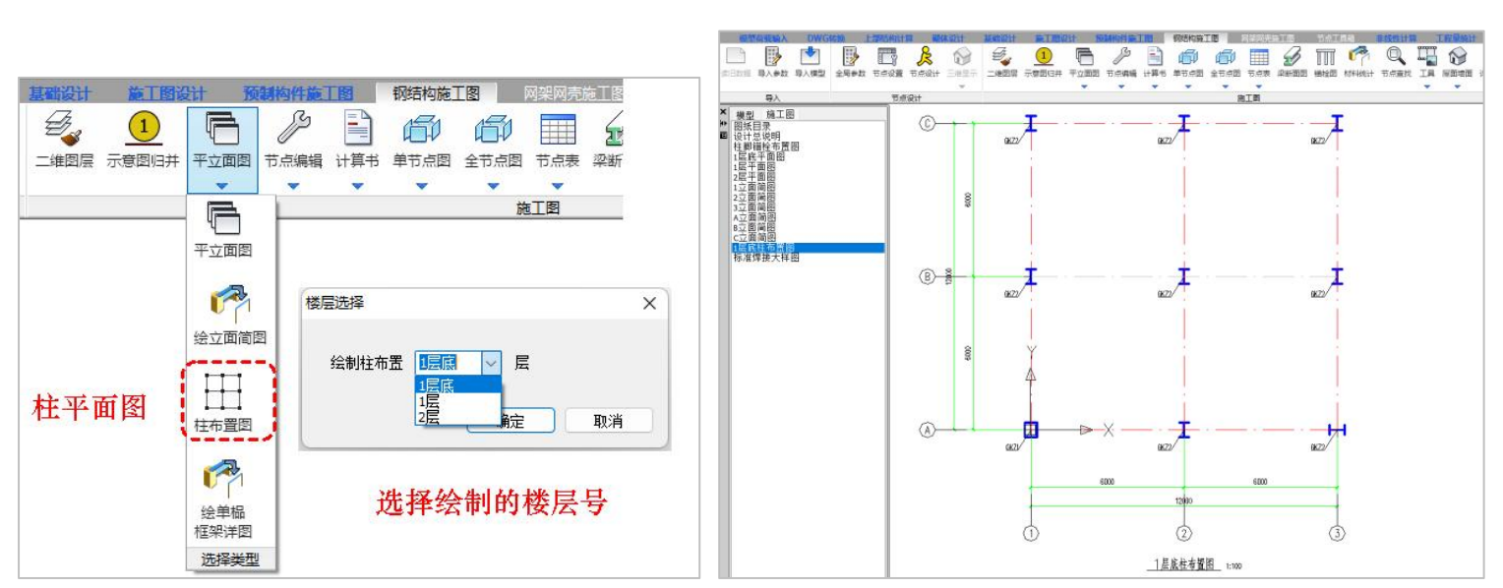
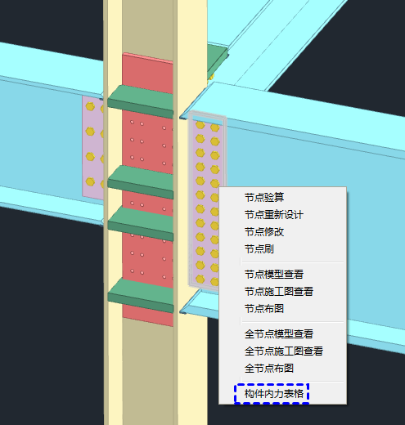
2.1绘图信息补充
三维节点鼠标右键可即时查看详细的构件内力表。
平立面图菜单下增加“柱平面图”绘制。

Slide 14
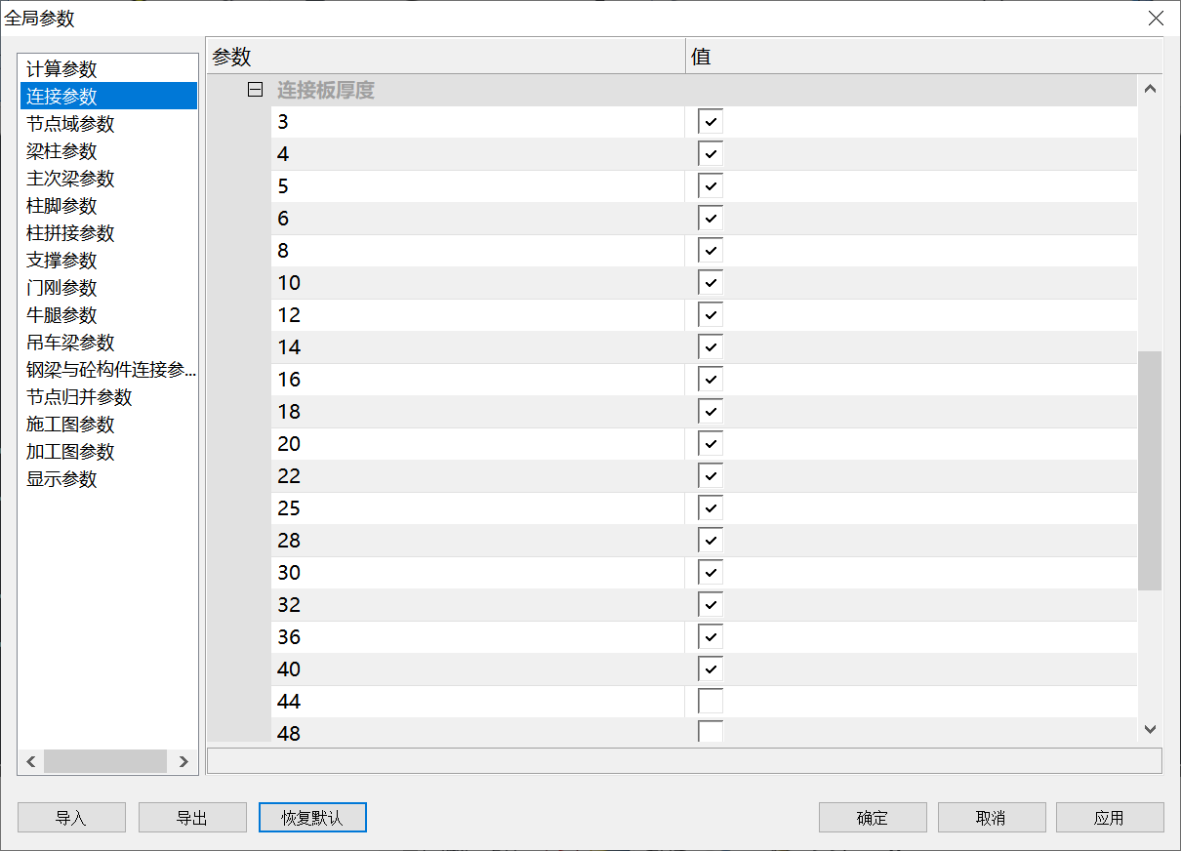
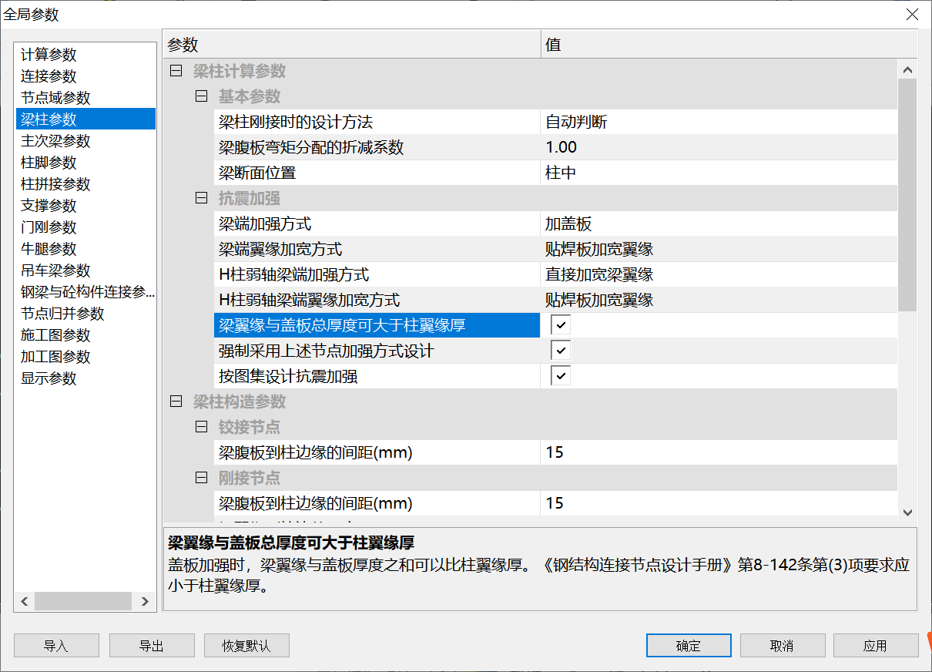
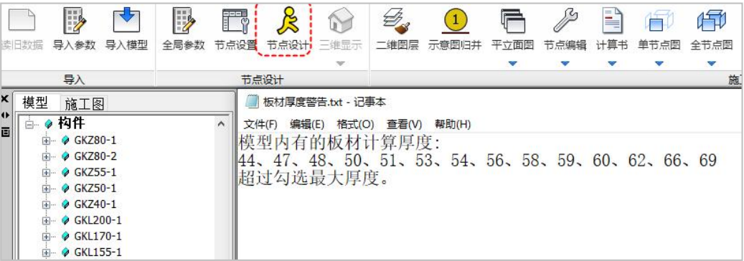
2.2 连接板超厚给予提示
新版本增加针对钢构件连接验算中，出现计算板材厚度超出参数中默认的板厚时程序给予提示。
此时可以修改默认的板厚为更厚的板材尺寸。也可以检查梁柱参数抗震加强参数信息，可考虑梁柱加强参数中是否勾选“梁翼缘与盖板总厚度可大于柱翼缘”。

Slide 15
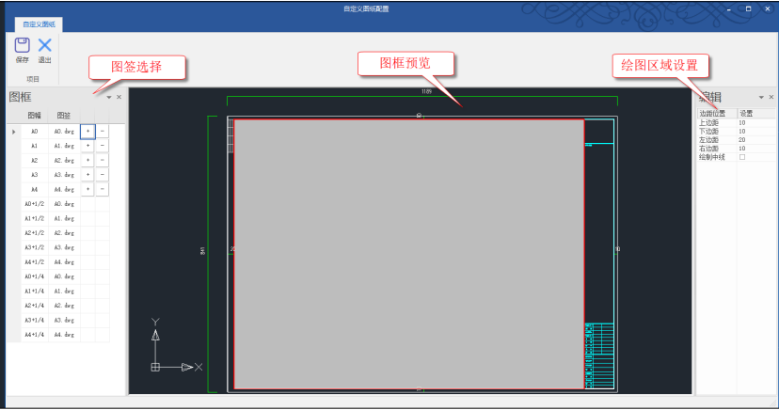
2.3增加图框设置功能
改进用户图签导入功能
在程序内置了通用图签，也可导入 DWG 中的自定义图签。导入图签后对应图幅的加长图纸会一同进行设置。
自动生成带图框施工图并根据平面图尺寸自动选择需要的图框尺寸。

Slide 16
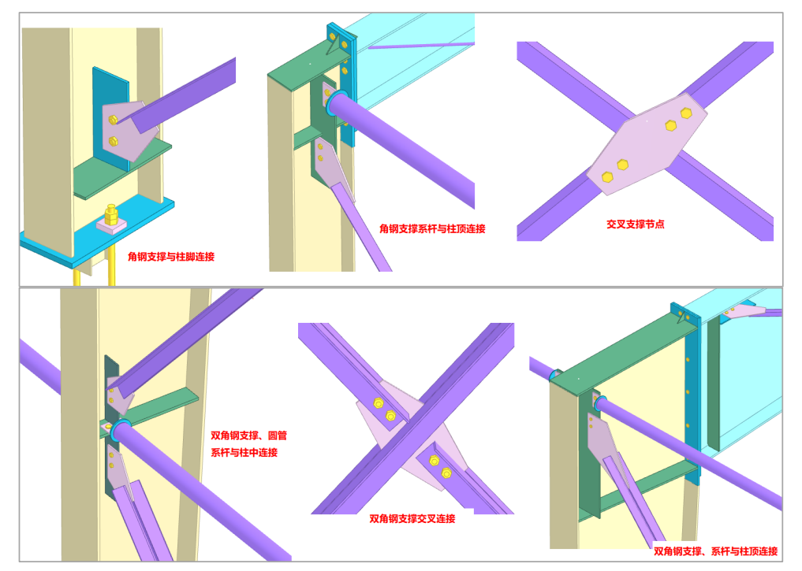
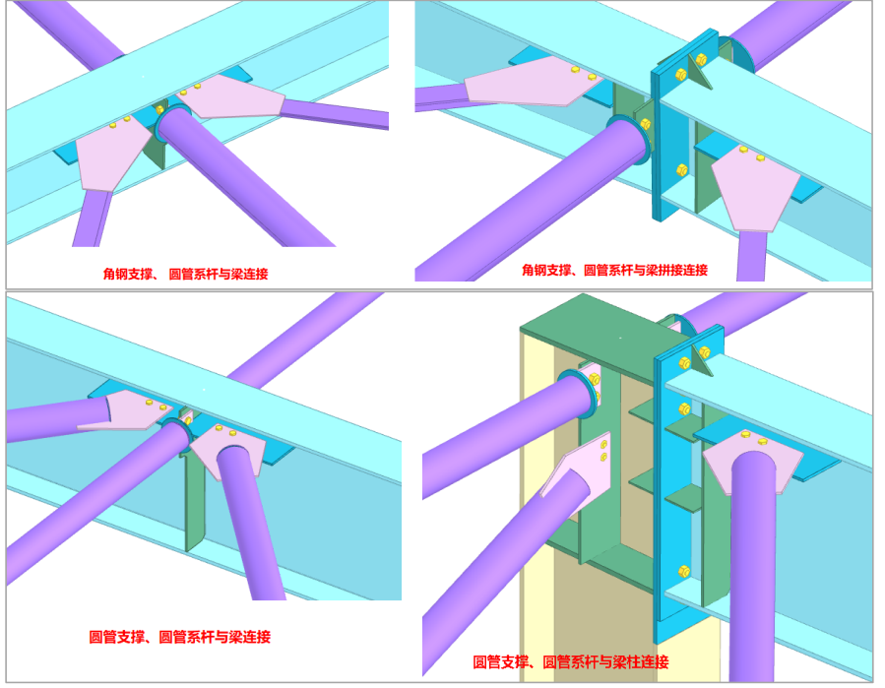
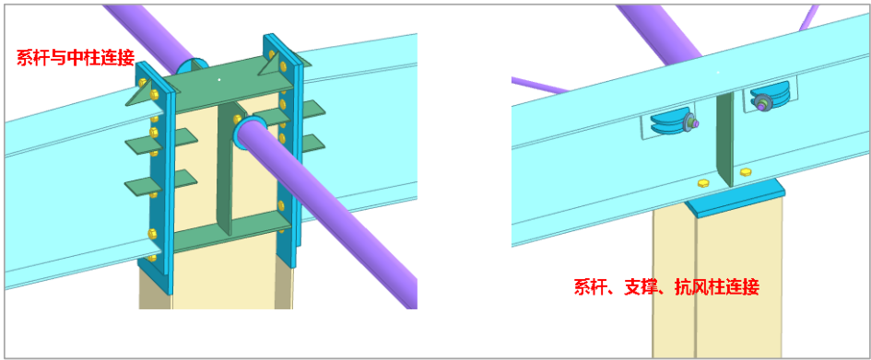
2.4改进门刚组合节点
改进屋面支撑、系杆节点、抗风 柱节点考虑相互避让交错连接情况
改进柱间支撑、系杆节点、牛腿节点考虑相互避让交错连接情况
使整体三维模型更符合实际要求，更直观地指导现场施工。

Slide 17
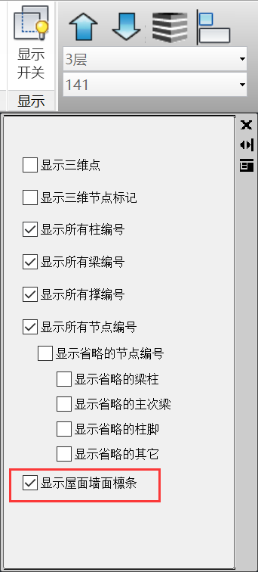
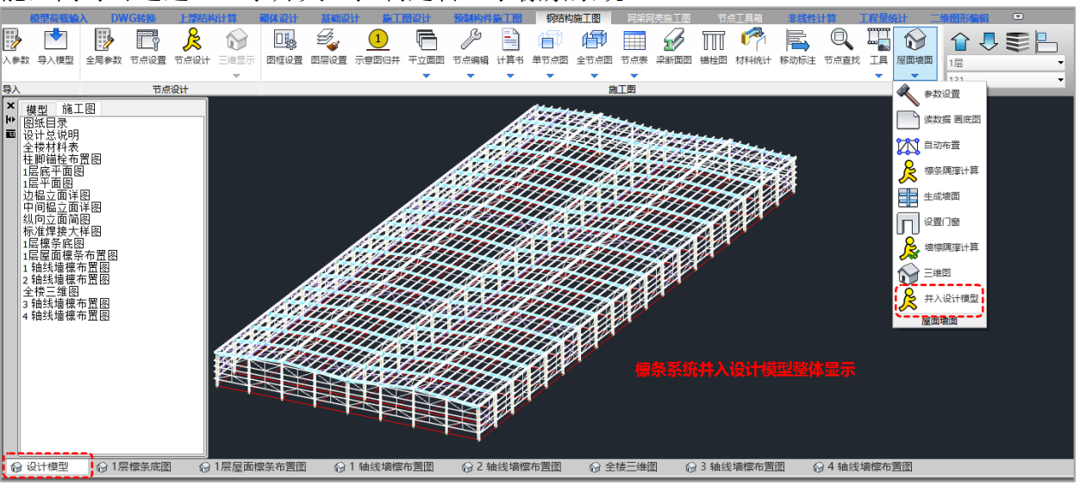
2.5檩条系统在三维模型整体显示
针对门刚屋面墙面檩条系统有檩条、隅撑、拉条增加并入设计模型整体显示功能，同时可通过“显示开关”控制是否显示檩条系统。

Slide 18
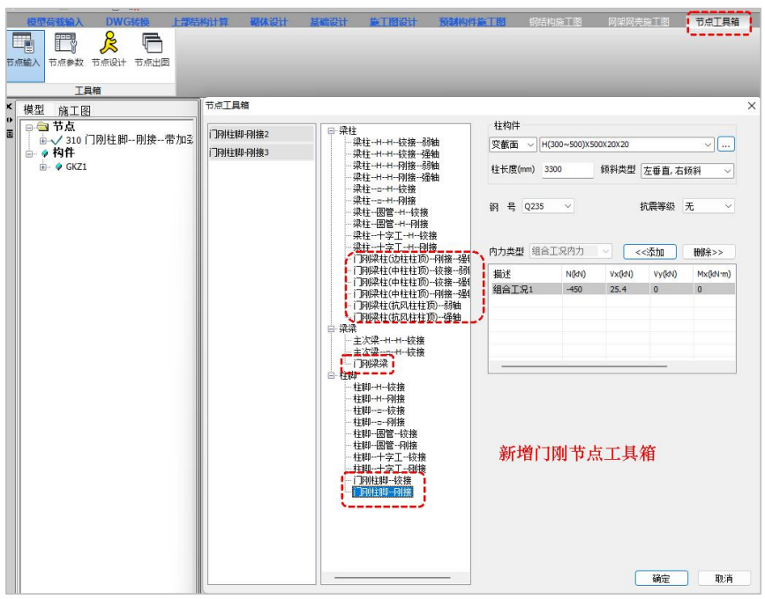
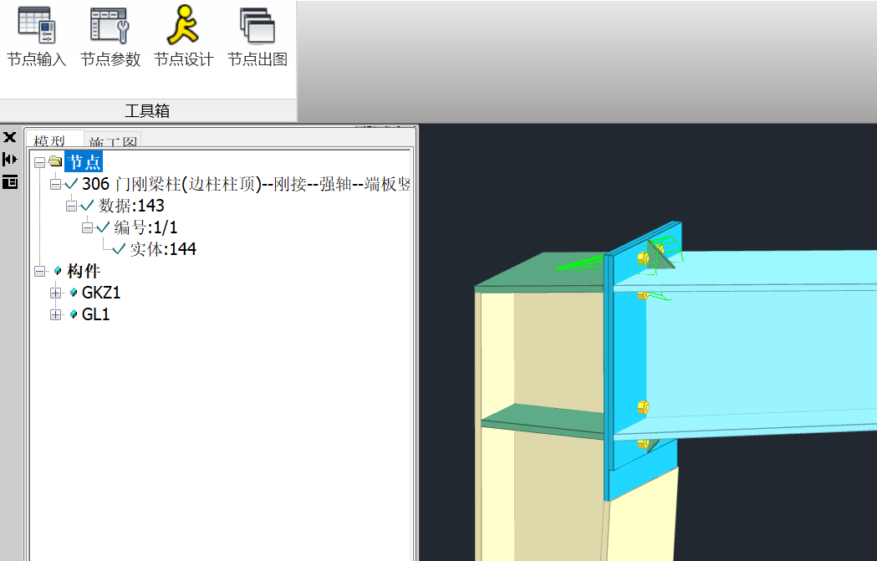
2.7 补充节点工具箱
节点工具箱增加门刚系列节点验算包括门刚梁柱节点、梁梁拼接节点和门刚柱脚节点工具箱的验算和绘图。

Slide 19
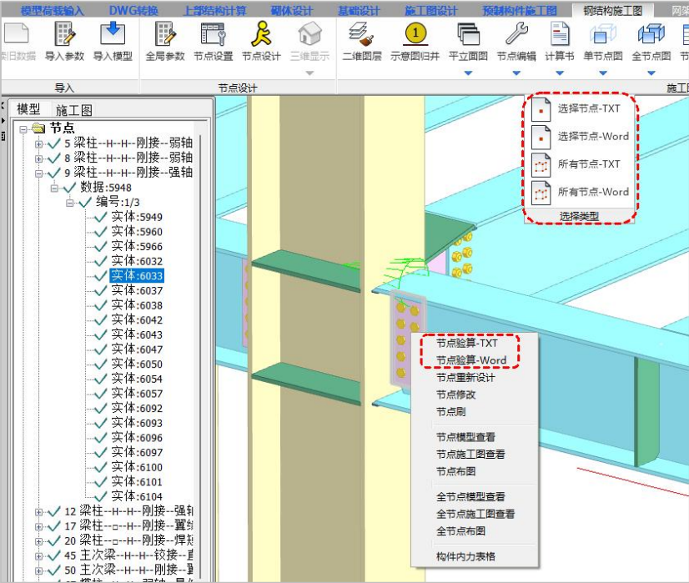
2.8增加详细计算过程输出的word版计算书
计算书菜单下增加word版详细计算书输出功能。
单节点鼠标右键可以即时查看word版详细计算书，输出设计依据规范标准、依据的具体公式、详细计算过程、计算结果、超限信息等信息，全面支持框架、门式刚架节点连接设计输出。

Slide 20
三.网架网壳设计新增内容详解

Slide 21
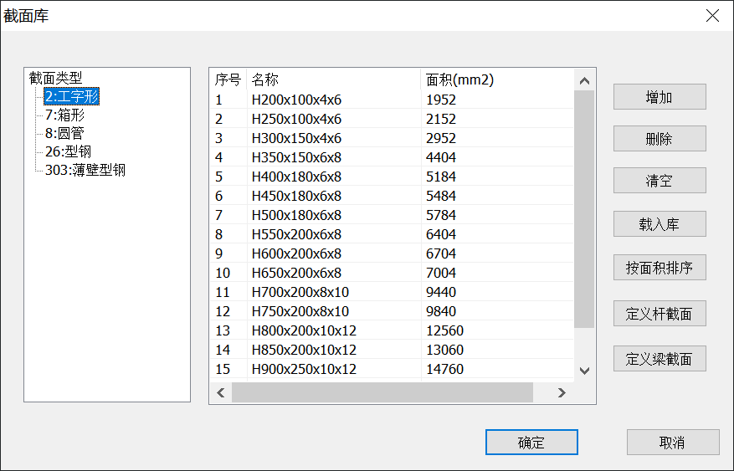
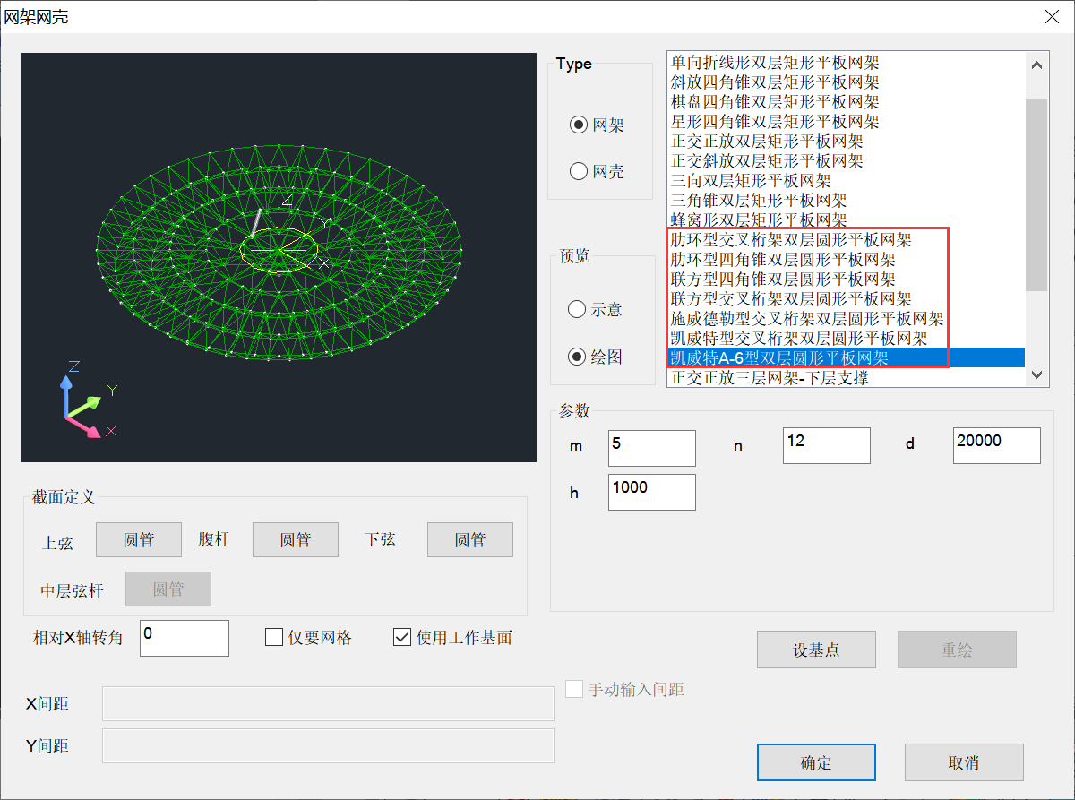
3.1建模-新增参数化建模类型及杆件截面库
增加了7种圆形平板网架结构的参数化建模。
增加了杆件截面库功能，可在截面库中选择所需截面，不必再依次定义截面规格。目前杆件截面库中主要支持工字形、箱型、圆管、型钢和薄壁型钢五种规格。

Slide 22
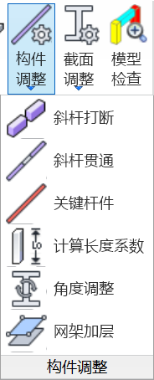
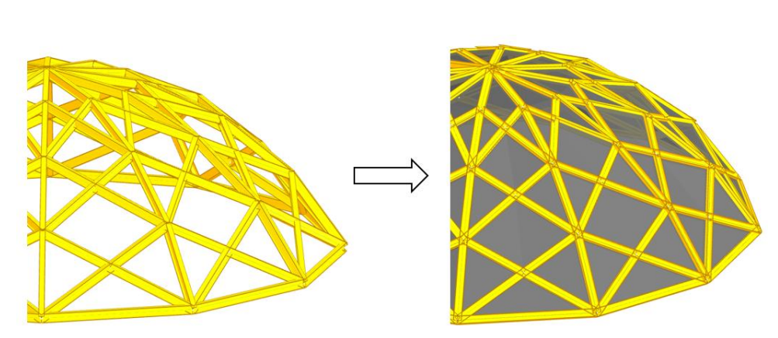
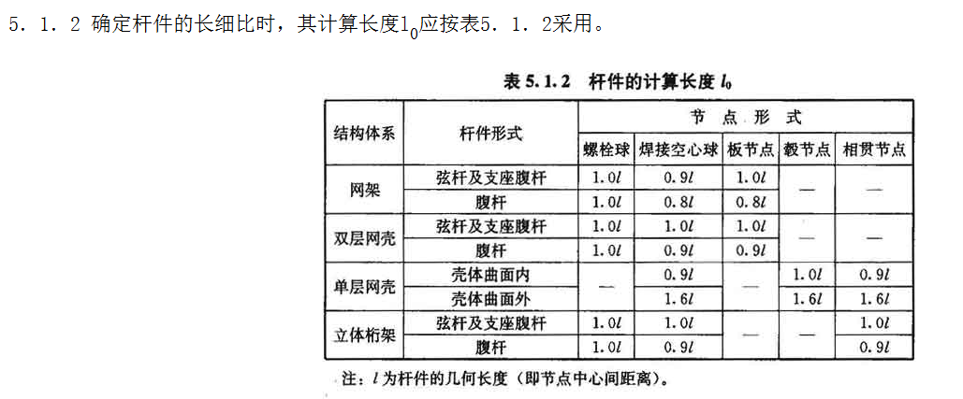
3.2建模-新增杆件调整功能
斜杆贯通：将选中的在同一直线上的杆件合并为一根杆件。
关键杆件：指定并高亮显示结构中的关键杆件。点击该功能后，高亮显示关键杆件。支持自动搜索和手工指定。
计算长度系数：软件可自动根据输入的结构类型和节点形式自动判断杆件的计算长度系数，也可支持用户手动定义
角度调整：根据杆件相邻蒙皮的法向，自动调整截面的 Y 轴，使之与结构表面垂直或平行。也可按用户指定的点对杆件角度进行调整。
网架加层：局部或整体增加网架层数。只需框选新加层范围，弹出对话框，输入新加层层高即可。

Slide 23
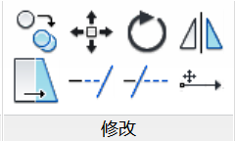
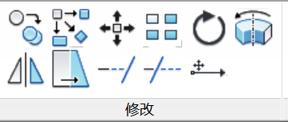
3.3建模-新增多种网格编辑修改功能
路径复制：适用于对同一批网格线沿一条路径进行拷贝操作，功能等同于用光标连续点取路径上的所有节点作为拷贝目标点的网格线复制操作。
网格阵列：可做三个方向上的正交等距离阵列操作，输入阵列 X、Y、Z 三个方向的间距和数量。
旋转放样：绕空间任意轴，对结构进行旋转放样。

Slide 24
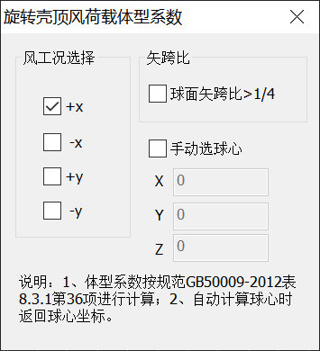
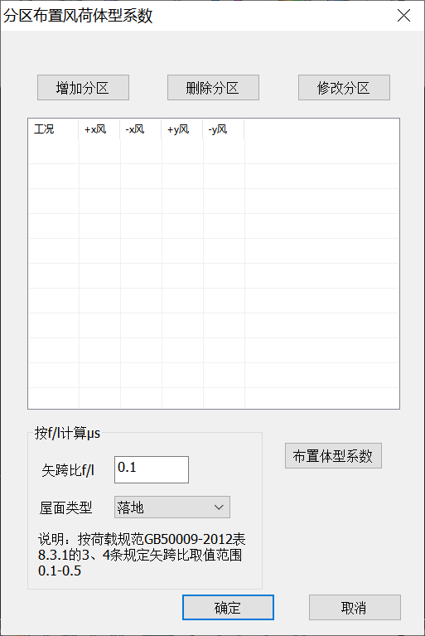
3.4 风荷载体型系数自动布置
程序可以根据风工况选择和矢跨比对旋转壳体的风荷载体型系数进行自动布置。
可自定义进行分区布置风荷载体型系数，可手动输入，也可根据用户输入的矢跨比和屋面类型自动取值。并且可对分区进行增加、删除、修改等编辑。

Slide 25
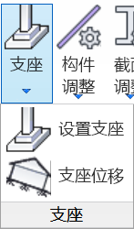
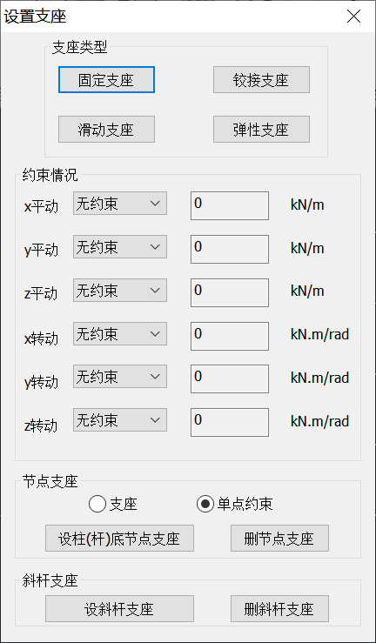
3.5增加支座快速定义功能
支座刚度：
固定支座、铰接支座、滑动支座可直接定义，不必再依次输入支座各方向的约束。同时可支持节点支座、单点约束和斜杆支座三种类型。
支座位移：
可考虑支座 X、Y、Z 三个方向的平移距离和旋转角度

Slide 26
3.6建模-新增模型检查
夹角检查：查找小于指定夹角的杆件，双击列表高亮显示：
最长最短杆件：查找最长和最短杆件，显示对应杆件的 ID 和构件长度，双击列表高亮显示杆
构件是否打断：查找未被打断的杆件，同时提示未被打断的杆件和与之相连、可用于打断的杆件，双击列表高亮显示杆件

Slide 27
3.7建模-截面调整&对称调整
截面调整：依据《空间网格结构技术规程》5.1.5 条：空间网格结构杆件分布应保证刚度的连续性，受力方向相邻的弦杆其杆件截面面积之比不宜超过 1.8 倍。
注：仅对定义为弦杆属性的杆件起作用，对其他类型的杆件不做调整。
对称调整：对称调整命令主要是为了快速调整构件的截面，使结构对称位置上的构件采用相同的截面。

Slide 28
3.8计算-增加网壳非线性屈曲分析
主要操作步骤为：
1、建立初始模型
2、施加荷载
3、进行线性屈曲分析：得到结构的屈曲模态。
4、施加结构整体几何初始缺陷
几何初始缺陷一般是由施工误差引起的，结构失稳与初始缺陷密切相关。
5、定义非线性屈曲分析参数
6、进行非线性屈曲分析，采用目前商用软件广泛应用的弧长和对非线性问题具有普适性的广义参数刚度法。
7、查看分析结果
通过节点的荷载-位移曲线，得到非线性分析对应的荷载系数。

Slide 29
3.9设计结果新增内容
将网架网壳常用功能集成到一个模块，方便用户查找使用。
对网架杆件轴力显示做了改进，可查看各个工况及荷载组合下单元的轴力，单元轴力在杆件中间显示，便于查看
显示不同工况和荷载组合下的支座反力。
支持对三维显示结果分弦层查看。
统计最大应力比，各区间范围内的杆件数量。

Slide 30
3.10计算书新增内容
支持结构设计总信息的输出。
网格结构基本信息。
线性计算结果的内力输出。
线性计算结果的位移输出。
网架单元验算结果。

Slide 31
3.11施工图新增内容
更新螺栓库：根据《钢网架螺栓球节点用高强度螺栓》 GBT16939-2016，对螺栓库进行了全面更新。
开放了空心球节点规格库，用户可根据自己的需求对空心球节点规格库进行编辑
网架平面布置图、立面图增加表示节点的圆圈。
表示节点的圆圈大小可指定。
在腹杆布置图中增加表示腹杆方向的箭头。

Slide 32
四.钢结构设计问题解答

Slide 33
4.1主次梁节点形式如何选用？
主次梁节点连接形式：
腹板双角钢栓接
腹板加劲板栓接
腹板加劲板双连接板栓接
腹板与外伸连接板相连

Slide 34
4.2 门刚柱脚节点设计为刚接还是铰接？
采用刚接柱脚时，钢梁和钢柱的内力会偏小，但是柱脚有弯矩，基础的面积会偏大。
采用铰接柱脚没有弯矩，但是钢梁和钢柱的内力会偏大。
简单判断：钢柱柱底无弯矩时，采用铰接。
结论：选用何种柱脚形式要根据房屋的高度、风载大小、有无吊车、吊车的吨位和工作情况及土质情况等综合考虑。
《门式刚架轻型房屋钢结构技术规范GB 51022-2015》：

Slide 35
4.3 勾选不同规范时，钢构件的局部稳定是如何控制的？
按钢构件设计页选择的相应规范执行：
1 仅勾选执行《钢标》，且勾选按宽厚比等级控制局部稳定：按宽厚比控制局部稳定则按《钢标》3.5.1控制
2 仅勾选执行《高钢规》：按高钢规7.4.1执行
3 同时勾选《钢标》宽厚比和执行《高钢规》时，执行钢标宽厚比
4 都不勾选按《抗规》8.3.2执行。
※ 程序对梁按实际受力情况和参数设置确定按压弯还是纯弯设计，按压弯设计时，局部稳定也按压弯构件控制。

Slide 36
4.4 勾选不同规范时，钢构件的局部稳定是如何控制的？
问题：计算结果中三层框架梁宽厚比等级均为S3级，与其他各层相同。但三层梁的高厚比超限。请帮忙查看原因。
受弯构件S3级Q355高厚比限值：93*SQRT(235/355)=75.67与四层梁一致。

Slide 37
4.4 勾选不同规范时，钢构件的局部稳定是如何控制的？
查看前处理中钢构件设计信息：梁按压弯设计的控制轴压比为0.1。
当轴压比(N/fA)小于设定值时，软件忽略轴力，按纯弯构件进行承载力验算及局部稳定控制；大于设定值时，不忽略轴力，按压弯构件进行承载力验算及局部稳定控制。
查看梁详细构件信息，梁截面面积为A=12576mm2 ，查看梁组合内力最大轴压力为979.3KN
轴压比：979300/12576/305=0.255>0.1，故程序按压弯构件控制局部稳定，即采用压弯构件的腹板高厚比。
将此系数设置为0.3验证，轴压比小于0.3，应按纯弯构件控制局部稳定。

Slide 38
全国技术服务热线：010-86489797
全国技术服务邮箱：support@yjk.cn
官方网站：yjk.cn
（产品教学，常见问题答疑，微课堂）
微信公众号：盈建科
（专题课程直播，短视频技术周刊）

Slide 39
感谢您的观看
Thanks for viewing

